Slide 1
Workshops week 2
Door: Fedde van der List

Slide 2
Vragen over vorige week?

Slide 3
De onderwerpen
De test types
Unit testen
Wie is verantwoordelijk voor de testen
Test dekking
Testing frameworks
Hoe maak je een unit test
Best practices

Slide 4
De test types
Blackbox
Greybox
Whitebox

Slide 5
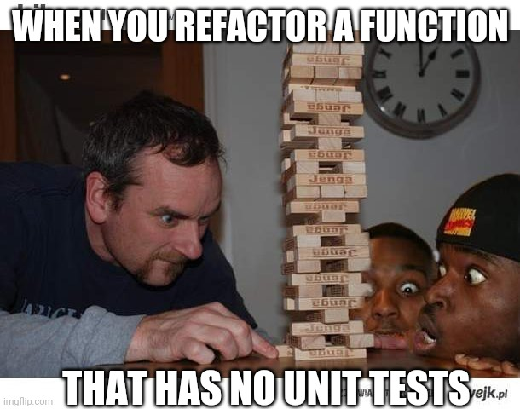
Unit testen
Low level
Functie of class scope

Slide 6
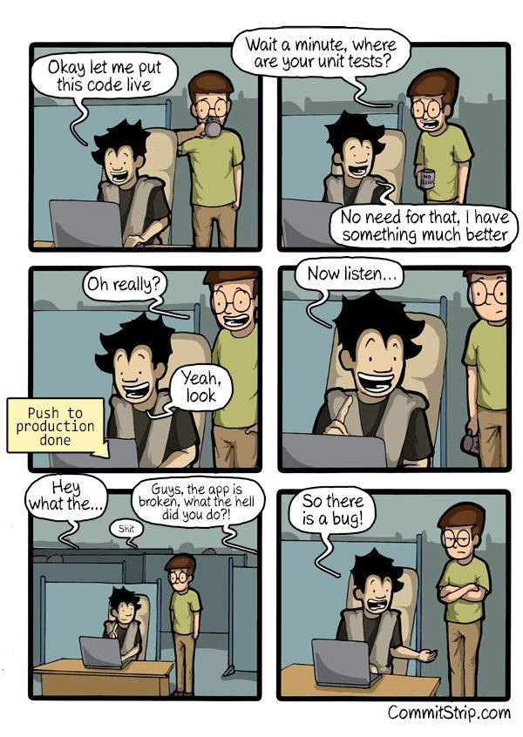
Wie is verantwoordelijk voor de testen
De tester?
De ontwikkelaar?

Slide 7
Test dekking
Regels voor dekking
80/20 regel
Voorbeeld in Intellij van tonen coverage

Slide 8
Testing frameworks
JUnit (Java)
NUnit (C#)
TestNG (Java)
Jtest (Java)
PHPUnit (php)
HtmlUnit (html)

Slide 9
Hoe maak je een unit test
De test funtie is altijd void
Er zit minimaal 1 assert in
Bepaal vooraf wat het resultaat is
Voorbeeldje in Junit

Slide 10
Assertions
assertEquals – Test dat a en b dezelfde waarde hebben.
assertTrue – Test dat a de waarde true heeft
assertFalse – Test dat a de waarde false heeft
assertNotNull – Test dat a niet null is
assertNull – test dat a null is
assertSame – test dat a en b gelijk zijn aan elkaar (object niveau)
assertNotSame – test dat a en b niet gelijk zijn aan elkaar (object niveau)
assertArrayEquals – test dat array a en array b gelijk zijn aan elkaar
Zie de voorbeelden in week 2

Slide 11
Best practices
KISS (Keep IT Simply Stupid)
Maak gebruik van duidelijke namen
Stijl de test in 3 stappen:
  Gegeven (uitgangs situatie)
  Als (iets dat een gebruiker of de software kan uitvoeren)
  Dan (je resultaat, dat je vooraf hebt bepaald)
Maak je test zo klein mogelijk (beperk je test cases)
Maar meer testen is niet altijd beter
Test de rand gevallen, een goed situatie en een fout situatie

Slide 12


Slide 13
De opdrachten
Zie week 2 van het git project
Probeer de opdrachten zo te maken als in de omschrijving

